Slide 1


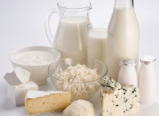
Základná škola
Rohožník 399
906 38

Slide 2
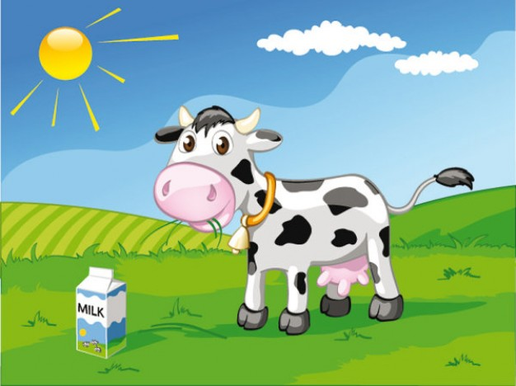
15.10.2014
Mlieko, mliečne výrobky
Mlieko je z hľadiska výživy vysokohodnotná potravina, v ktorej sú obsiahnuté všetky najdôležitejšie živiny, potrebné pre vývoj a zdravie človeka.
A aj preto patrila streda na našej škole práve tejto bielej tekutine a mliečnym výrobkom.
Pre žiakov bolo pripravených
niekoľko prekvapení, rozprávky,
omaľovánky ale aj kvízy o mlieku.

Slide 3
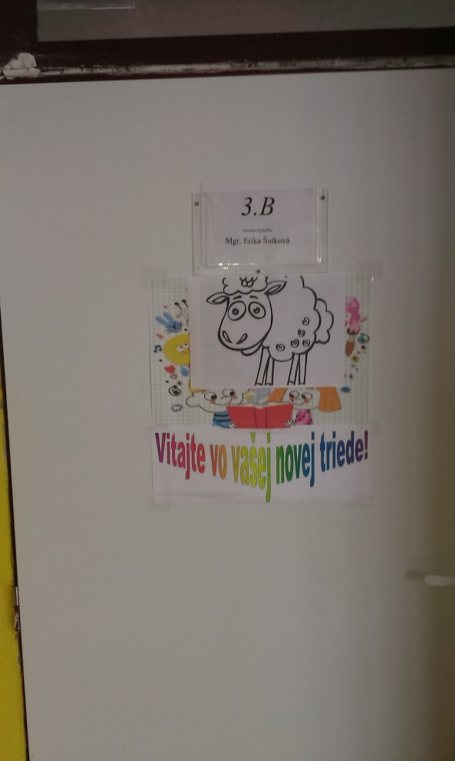
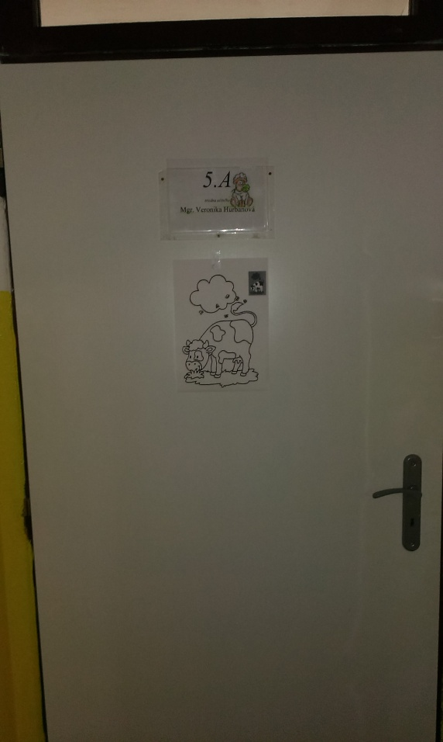
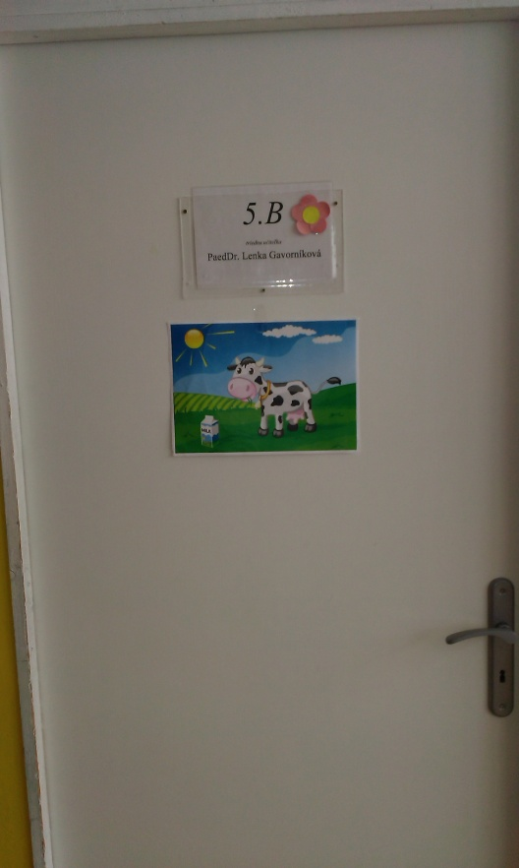
Privítanie!
Žiakov každej triedy na začiatku vyučovania vítala kravička, kozička, prípadne ovečka (čiže zvieratká, ktoré nám dávajú mliečko).

Slide 4
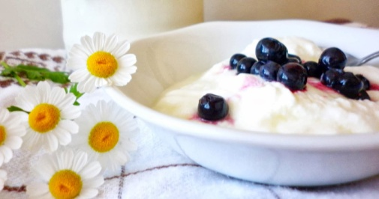
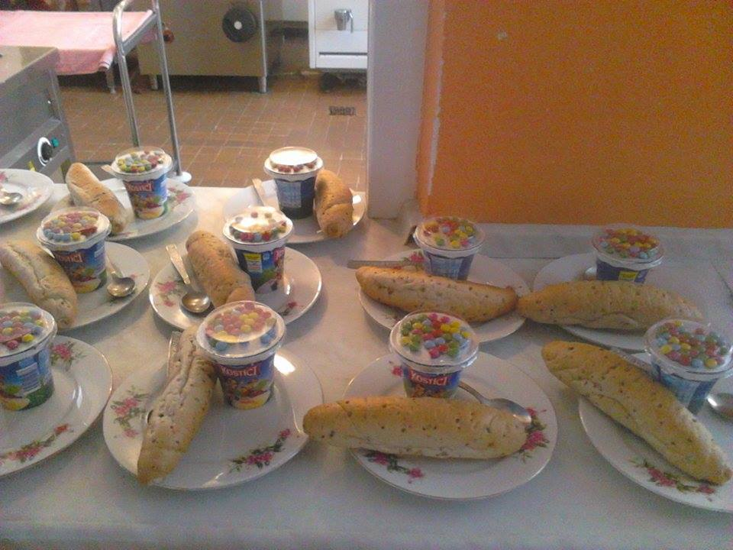
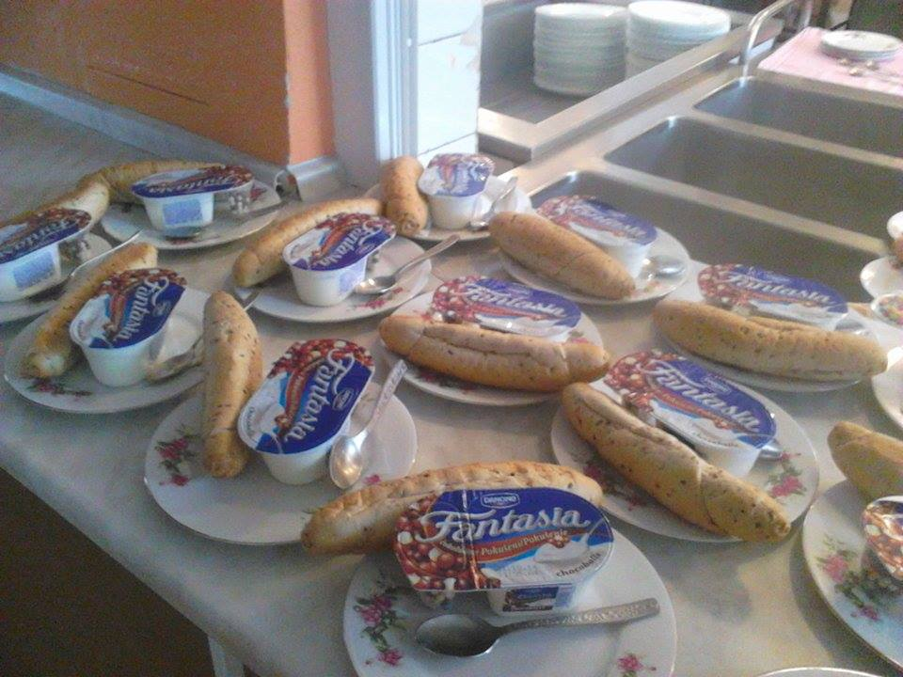
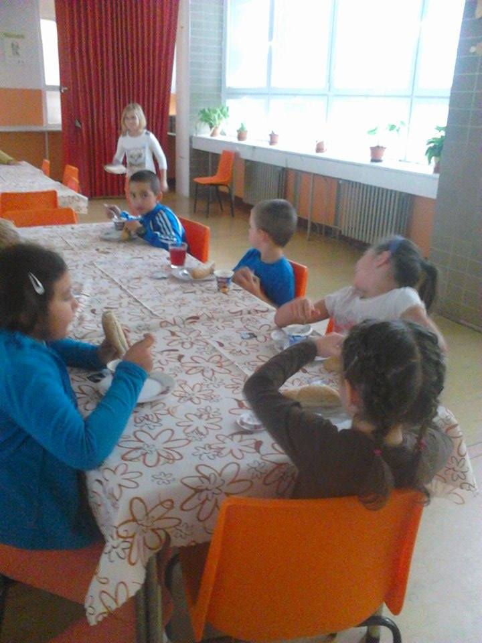
Prekvapenie č.1
Po dohode s pani kuchárkami boli na desiatu podávané mliečne jogurty, ktoré sú inak na jedálnom lístku vo štvrtok.

Slide 5
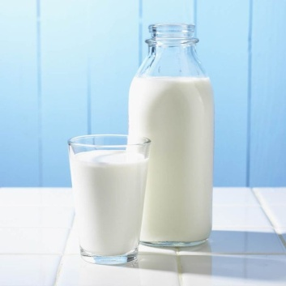
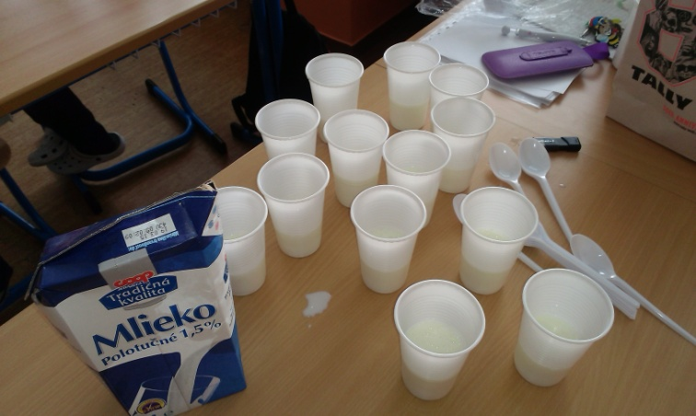
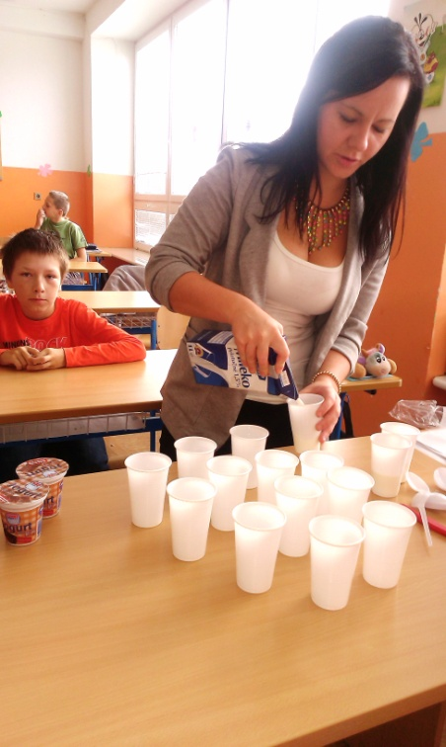
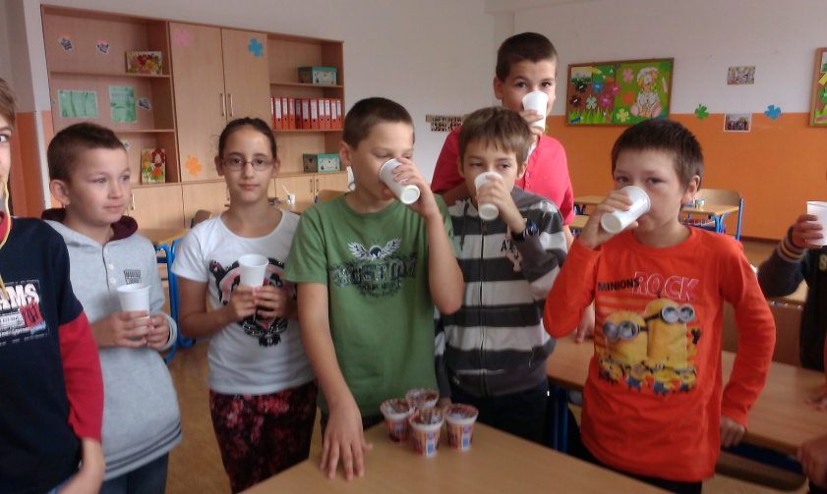
Prekvapenie č.2
Každý žiak našej školy dostal na začiatku vyučovania pohárik, ktorý bol plný dobrého mliečka.
Deti si tento nápad pochvaľovali a uvítali by to každý deň ☺.

Slide 6
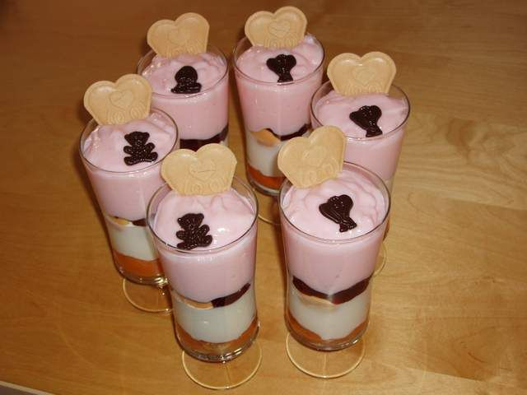
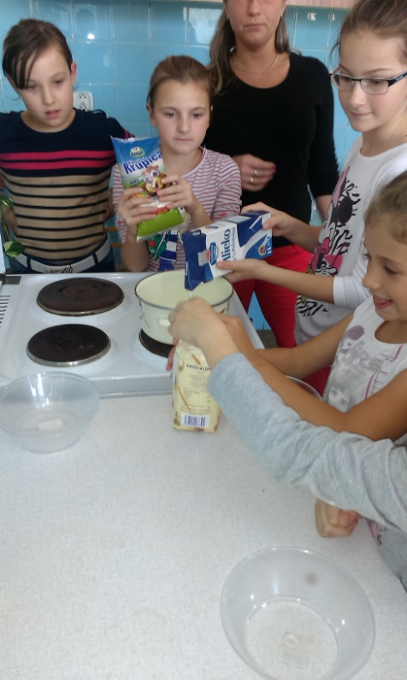
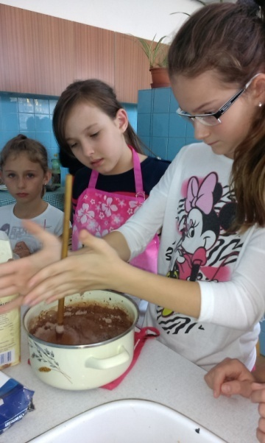
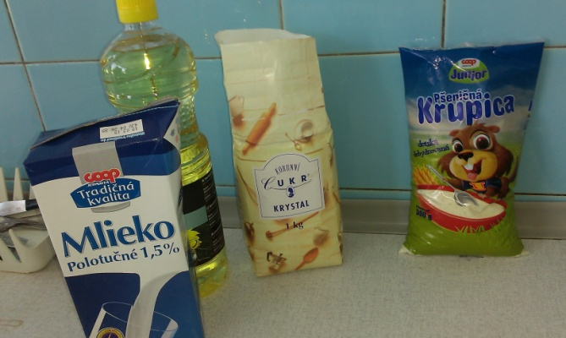
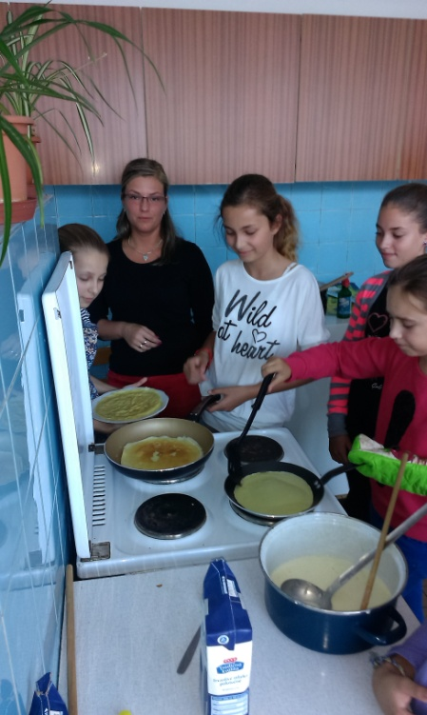
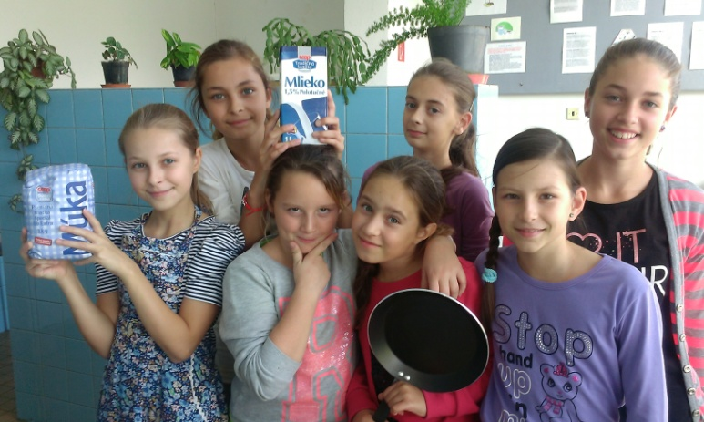
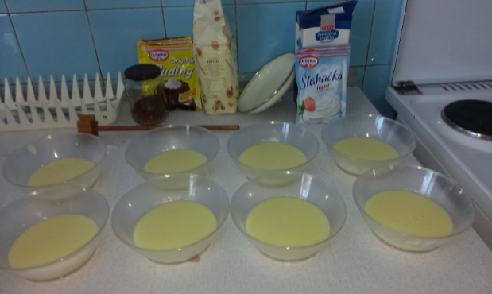
Prekvapenie č.3
Na našej škole sa organizuje krúžok „Mladé gazdinky“. Žiačky, ktoré tento krúžok navštevujú, sa rozhodli, že si v tento deň uvaria rôzne mliečne dobroty ☺.

Slide 7
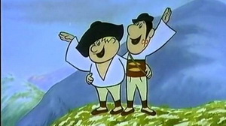
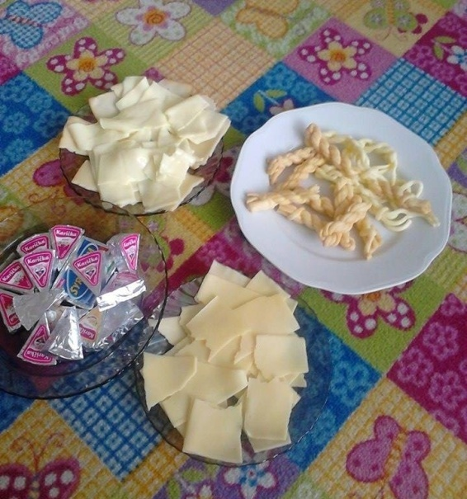
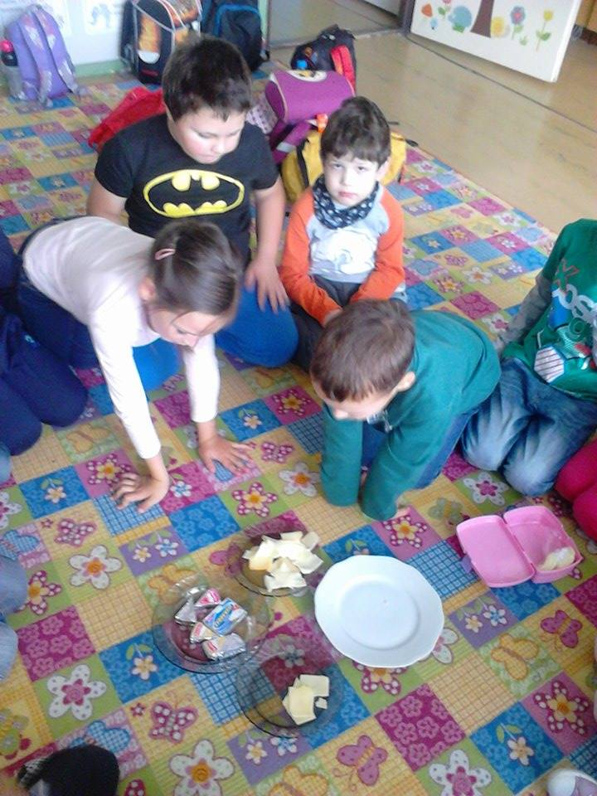
Maťko a Kubko
1. stupeň
Naši najmenší žiaci začínali mliečny deň s rozprávkou Maťko a Kubko- Pásli ovce valasi. Následne maľovali, vypracovali kvíz o mliečku a zistili, že sa dá aj taká kravička adoptovať (http://www.adoptujkravicku.sk/).
Pre prvákov si menšie prekvapenie pripravila aj
p. učiteľka Seličová, ktorá
im naservírovala rôzne
mliečne výrobky.

Slide 8
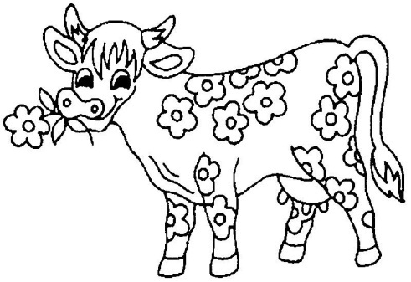
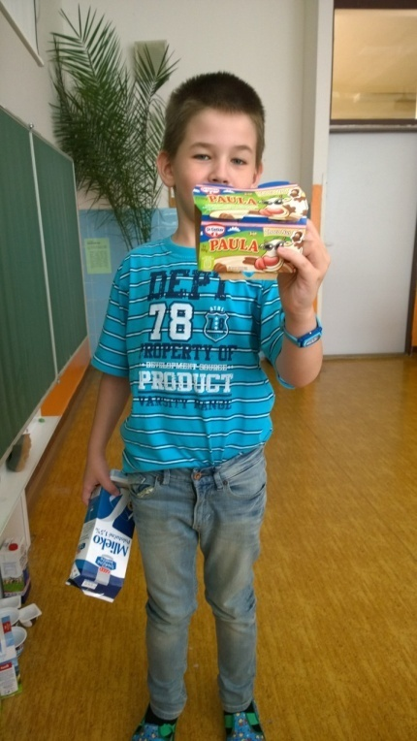
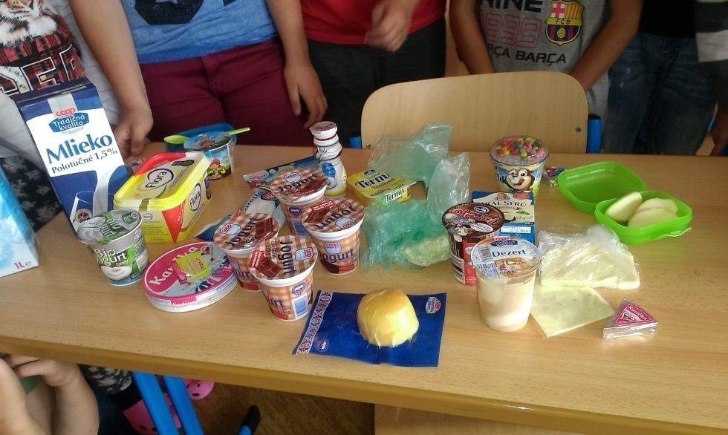
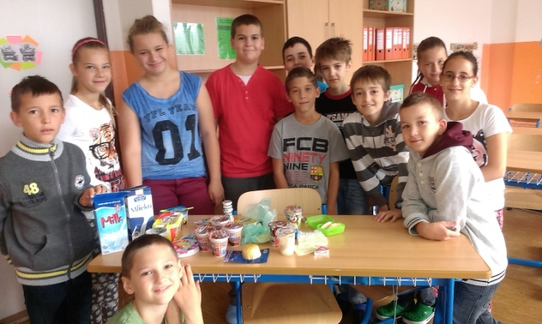
Mlieko a mliečne výrobky na II. stupni
Pre žiakov druhého stupňa bol najväčším
zážitkom že výrobky, ktoré si v tento deň priniesli, mohli aj následne spapať. Okrem toho riešili mliečny kvíz, maľovali, spievali (Prečo krava nenosí žiadnu kravatu- P. Nagy a deti) a niektorí aj varili.

Slide 9
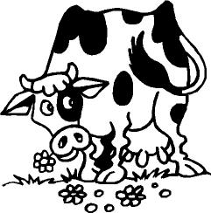
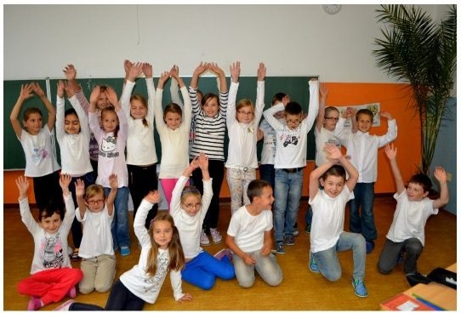
Prekvapenie pre nás!
Trieda 3.B si prichystala s pani učiteľkou triednou
pre nás milé prekvapenie. V tento deň sa všetci obliekli do bielej farby, ktorá symbolizuje mlieko.

Slide 10
Základné údaje
Základná škola Rohožník
Rohožník 399
90638 Rohožník
Mgr. Lenka Karlová,
0904995548, lenka.karlova88@gmail.com
Zapojení žiaci: celý 1.a 2.stupeň ,
zoznam prístupný na stránke školy: http://zsrohoznik.sk/
Denná téma: 15.10. 2014 Mlieko, mliečne výrobky

